Slide 2
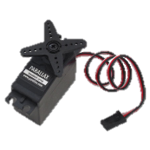
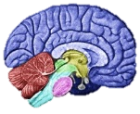

.Net du Servo au Cerveau
Nicolas CLERC
Nicolas.clerc@sablefin.net
Microsoft Regional Director

Slide 3
Agenda
Le Robot
Le pilotage
La télécommande
La vision

Slide 4
Un robot vert ?
CLOud
RObot
FEELing
CloRoFeel
C’est un POC
Hardware et
Software ☺

Slide 5
Le Robot CloRoFeel

Slide 6
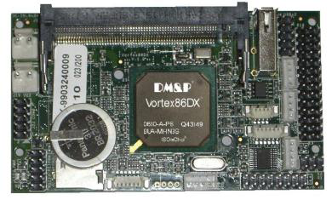
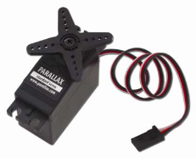
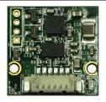
Hardware
Une carte PC s.o.c sous Windows XP allégé : Roboard RB110
Classe x486, 256Mo RAM, 1Ghz
USB, I²C, RJ45, Jtag, SPI, RS232/485 CMOS/TTL, FTDI
10*ADC, 16(24)*PWM bidirectionnel
SD Card (4Go)
MiniPci (VGA/Wifi)
4 servos à rotation continue pour le déplacement (PWM)
1 servo 180° pour l’orientation de la camera (PWM)
Un compas et un accéléromètre (I²C)
Un afficheur LCD TTL 2lignes
Une webcam (USB)
Une clé wifi (USB)
Prévu : senseur de contact , sonar à ultrason (ADC)
Alimentations dissociées servo / électronique
Le tout sur chassis « Custom » ☺

Slide 7
Logiciels
OS : Windows XP Pro allégé
Installation sur SD Card via cle USB
Boot sur SD Card (simulation IDE)
Librairie native d’accès aux périphériques intégrés
I²C, PWM, ADC, SPI
Librairie d’interopérabilité .Net
Applicatif et services interne CloRoFeel
.NET 4
Visual Studio 2010
Windows Azure
Logiciel Client Clorofeel
Une application Windows Phone 7 (Clorofeel Remote)
Une application Silverlight 4 (Clorofeel Viewer)

Slide 8
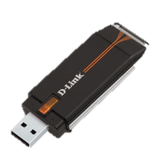
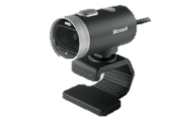
Architecture « POC »
WCF
WCF
CloRoFeel Main Service
CloRoFeel WebCam Grabber
RoboIO_dotNet
RoboIo Lib
.Net 4
Windows XP Pro allégée
Roboard RB110
PWM
USB

Slide 9
Les contraintes CloRoFeel
Ressource limitée de Clorofeel
Pilotage du robot à distance
À partir d’un Windows Phone 7
Mais ouverture vers d’autre plateforme
Accessibilité lointaine
Au delà de la portée directe d’un émetteur/récepteur embarqué
Éloignement géographique potentiellement important et non connu par avance,
Possibilité de pilotage multiple
Facilité de mise en œuvre

Slide 10
CloRoFeel et AppFabric
Les fonctionnalités de pilotage sont exposé sous forme d’un service WCF
Utilisable localement : connexion directe entre la télecommande et le robot
Temps de réponse et réactivité amélioré
Accessible à distance : exposition du service de pilotage via Azure AppFabric
Sécurisation : pas d’accès directe au robot, pas d’ouverture de port IP au niveau réseau en entrée.
Gestion de la configuration par code ou par paramétrage (App.Config)

Slide 11
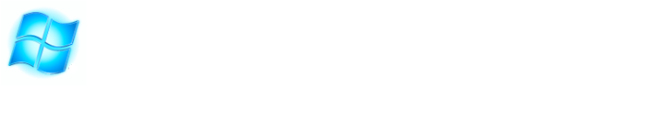
Fonctionnalité d’interconnexion d’application
Bus applicatif
Relai de service
Basé sur WCF
Intégration optimale avec WCF (.Net)
Binding .Net, TCP, sérialisation binaire
Mais interopérable
http/https, SOAP, REST, …
Permet d’exposer un service local et le rendre accessible
Y compris ceux isolés (derrière un firewall, une box non ouverte, …)

Slide 12
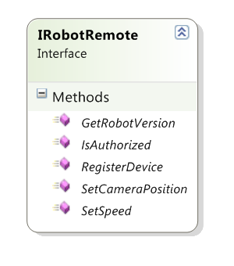
Le service de pilotage
Interface Simple
Intégration d’une sécurité basique (!=hacking de Robot ☺ )
Définition de la vitesse droite et gauche
Position de la caméra

Slide 13
Architecture logicielle
CloRoFeel
Remote
AppFabric
CloRoFeel Main service

Slide 14
DEMO
Service de Pilotage
Exposition sur Azure App Fabric

Slide 15
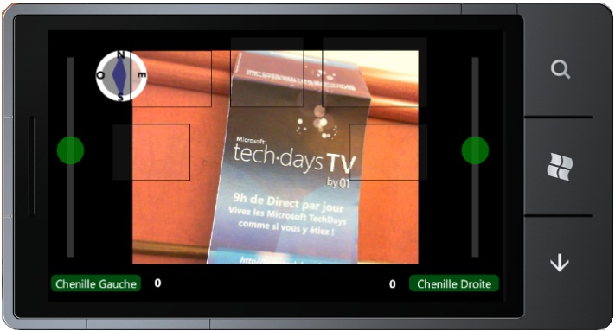
CloRoFeel Remote
Application Windows Phone 7
MultiTouch
Transmet au service exposé sur AppFabric les directives de pilotage du Robot
Vitesse droite
Vitesse gauche
Positionnement de la camera

Slide 16
DEMO
Pilotage avec CloRoFeel Remote

Slide 17
CloRoFeel et la vidéo
Consommation de temps cpu pour l’acquisition
Consommation de temps CPU et de bande passante pour la transmission
Utilisation d’un service de diffusion de la vidéo
Service WCF hébergé dans Azure
Fait office de tampon : CloRoFeel upload une seule fois l’image, le service la diffuse autant de fois que nécessaire
Le nombre de viewer n’a aucun impact sur CloRoFeel
Une méthode d’upload d’image sécurisé (token)
Une méthode de download d’image
Viewer intégré à Clorofeel Remote
Viewer web Silverlight 4

Slide 18
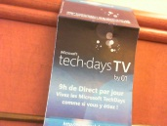
Architecture logicielle
CloRoFeel
Remote
CloRoFeel webCam Grabber
Video Service
Web viewer

Slide 19
Demo
CloroFeel Remote avec la vidéo
Viewer Silverlight

Slide 20
Architecture logicielle
CloRoFeel
Remote
AppFabric
CloRoFeel Main service
CloRoFeel webCam Grabber
Video Service
Web viewer

Slide 21
Verdict : Robot & Cloud
Permet de simplifier l’accès à un dispositif embarqué
Multi-technologie et interopérable
‘Transparent’
Externalisation de traitement couteux, évolutivité, souplesse et puissance disponible
Technologie de développement maitrisée de bout en bout
MAIS des contraintes spécifiques
Délai de propagation
Fiabilité des réseaux d’interconnexion
Pas de « temps réel » ni timing garanti

Slide 22
Verdict : Robot & Cloud
DONC
Continuer à utiliser l’intelligence locale pour les comportements « temps réel » sans pour autant négliger l’apport de services et fonctionnalités moins « embarqués »
Sélectionner un matériel avec un OS adaptés aux besoins mais ouvert
Windows ‘light’, Windows Embedded, Windows CE, MicroFramework
Camera avec logique de compression embarqué
Déporter les comportements évolués, non temps réel ou nécessitant de la puissance de calcul/stockage dans le cloud
Mémorisation, Analyse, …
Partage et capitalisation

Slide 23
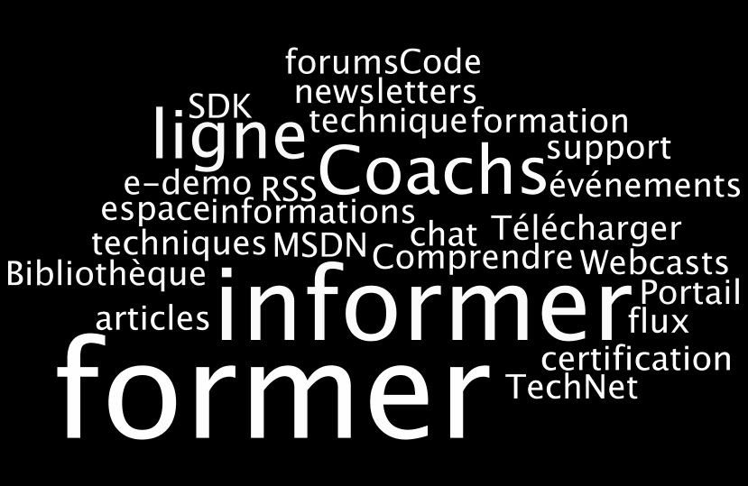
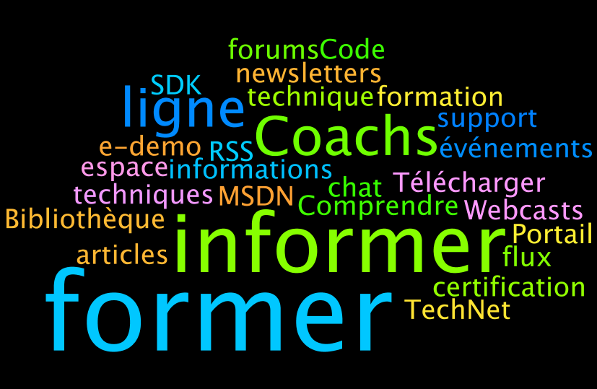


MSDN et TechNet : l’essentiel des ressources techniques à portée de clic
Portail administration et infrastructure pour informaticiens
Portail de ressources technique pour développeurs
http://technet.com
http://msdn.com

Slide 24


